Slide 1

Setting up your ML application
Bias/Variance
deeplearning.ai

Slide 2
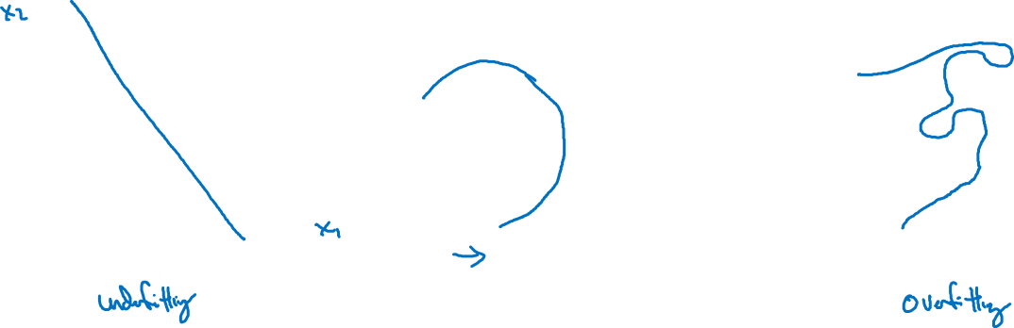
Bias and Variance
high bias
“just right”
high variance
Notes:
1.第一个分法：很多都没分对
所以是underfitting
2.第二个刚好
3.第三个：虽然都分对了但是overfitting了

Slide 3

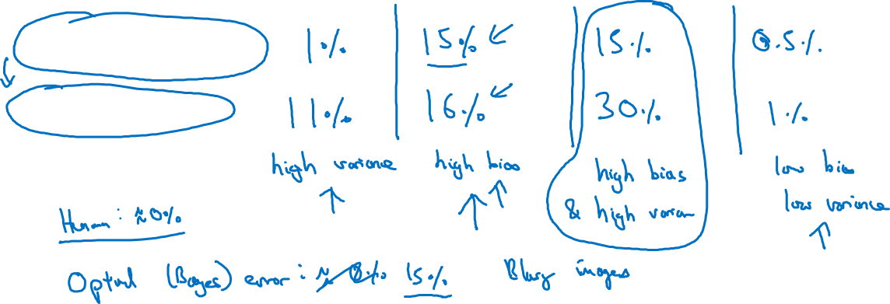
Bias and Variance
Cat classification
Train set error:
Dev set error:
Notes:
1.首先老师分成了4类：
第一：high variance(low bias)
第二：high bias（本来误差就大了，但是方差和误差差不多大）
第三：high bias and high variance（本来误差就大了，但是方差更大）
第四：low bias and low variance
2.如何判断是不是high or low bias
我们还是有一个标准的
例如：如果要人来判断：error = 0%
那么train set error = 1%就是low bias,
Train set error = 15%就是high bias
但是！！如果图片就是模糊的
那么要人来判断，可能error 也是 15%
那么这样的话train set error = 15%就不再是high bias了
这里的human error成为：
Optimal (Bayes) error

Slide 4
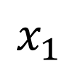
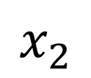
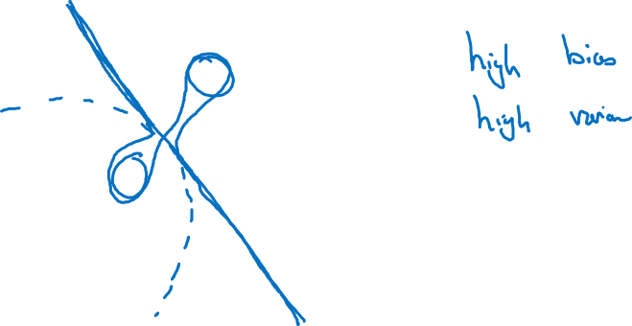
High bias and high variance
$$x_{2}$$
$$x_{1}$$
Notes:
1.在紫色部分标示的分类器
同时具有高偏差和高方差的问题
从图上看，这里的偏差很高
2.虽然某种程度上来说 它正确地区分了这个叉样本和这个圈样本。
过拟合了这两个孤立的样本
3.我们称这个分类算法是高偏差的，因为它几乎是直线
同时它也是高方差的, 因为它在中间用极为扭曲的算法，对两个孤立的甚至可能是错误的样本进行了拟合
4.我的理解：
该分对的没分对
然后质量差的样本（例如out liar）却分对了
5.这种诡异的情况，在二维空间上貌似不可能，但是当你有相当高维度的输入特征时候，就有可能了。
原因在于，可能在获取特征的过程中，一些地方遇到了高偏差的问题，一些地方遇到了高方差的问题

Slide 5
Setting up your ML application
Basic “recipe”
for machine learning
deeplearning.ai

Slide 6
Basic “recipe” for machine learning

Slide 7
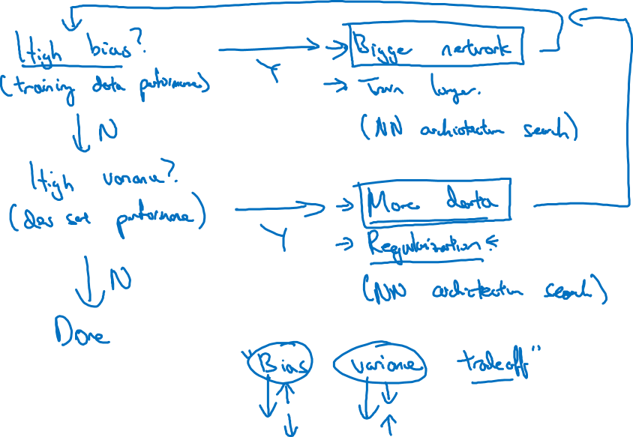
Basic recipe for machine learning
Notes:
1.第一个看
是否有 high bias?
怎么看：看training data set error.
如果有怎么办：增加layer （可能会更好）,增加unit（可能会更好）, 增加iteration(不会更差), 换更好的algo， 找一个更好的neural network architecture
结果：training set error会减小
2.当bias reduce了
我们就看有无high variance
怎么看：dev set error
然后怎么减小：regularization,更好的neural network architecture
3.但是一般bias 和 vairance是此消彼长的
所以有个tradeoff
在dl的前期：人们无法reduce one without hurting another
但是现在却可以了：
例如：
Bigger network：可以减小bias的同时，不增大方差
Bigger data：通常是可以减少方差，于此同时，不增加bias
this has been one of the big reasons that deep learning has been so useful for supervised learning,
4.之后我们会讲到regularization

